Slide 1
Kostnadsfördelningen i bilder
Bildpaketet innehåller central information om finansieringen av arbetspensionssystemet och kostnadsfördelningen
8.1.2025

Slide 2
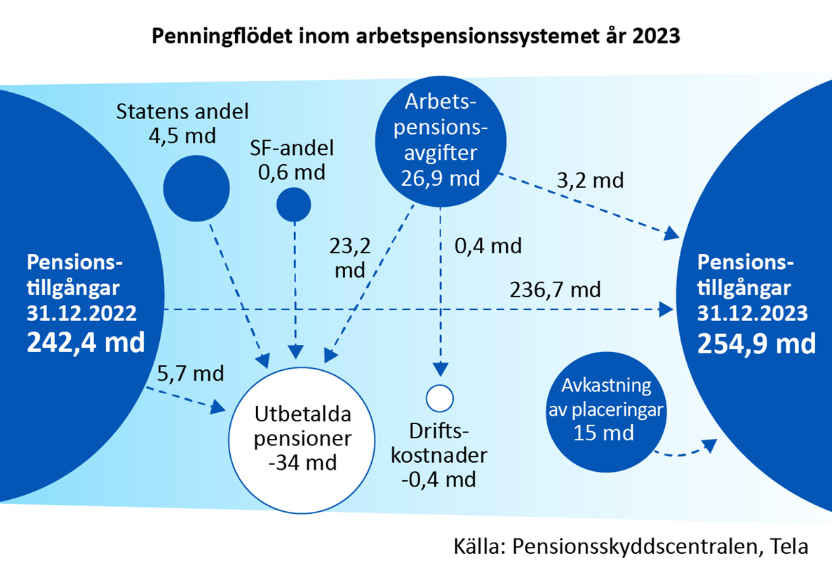
Penningflödena inom arbetspensionssystemet år 2023

Slide 3
Pensionssystem
Pensioner kan finansieras genom ett fördelningssystem, ett fonderingssystem eller genom en kombination av dessa.
I ett fördelningssystem täcker pensionsavgifterna och eventuella andra finansierings-källor årligen hela pensionsutgiften och omkostnaderna. Avgiften och förmånen riktas till olika generationer. Systemet är enkelt, men om pensionsutgifterna stiger mycket, blir också avgifterna högre. Avgifterna ska betalas också då ekonomin är ansträngd.
I ett fonderande system fonderas förmånen vid intjäningstidpunkten, och avgiften och förmånen riktas då till samma generation. Placeringsintäkterna från fonderna möjliggör en lägre pensionsavgift. I systemet ingår dock en risk för placerings-förluster.
Pensioner enligt lagen om pension för arbetstagare (ArPL) och lagen om sjömans-pensioner (SjPL) finansieras med ett partiellt fonderande system, där pensions-utgiften täcks partiellt med fonder och partiellt med avgifter för det aktuella året. Detta system är flexibelt och med hjälp av fonden kan avgiftsnivån justeras. Det partiellt fonderande systemet innehåller dock en risk för att systemet blir komplicerat

Slide 4
Partiellt fonderande system
Avgifter
Andra finansierings-källor
Fonder
Placerings-intäkter
Omkostnader
Pensionsutgiften

Slide 5
Partiell fondering av ArPL- och SjPL-pensioner
Indelningen i fonderad del och utjämningsdel görs separat för varje pension.
Pension
Den del som finansieras gemensamt kallas utjämningsdel
Finansieras genom fördelningssystemet
Pensionsanstalterna ansvarar gemensamt
Fonderad del
Finansieras genom fonderingssystemet
Den enskilda pensionsanstaltens ansvar

Slide 6

Finansieringen av pensionerna
Fonderande system:
Fonderad del
Pensionsanstaltens ansvar
Privata sektorn
Pensionslagarna för arbetstagare
Fördelningssystem:
Utjämningsdel
Pensionsanstalternas gemensamma ansvar och statens andel av
SjPL-pensioner
Pensionslagarna för företagare
Fördelningssystem:
Pensionsanstalternas gemensamma ansvar och statsgaranti
Offentliga sektorn
Kommunala pensioner
Fördelningssystem och buffertfonder
Statens pensioner
Stats- budgeten
Övriga

Slide 7
Sista pensionsanstalten betalar ut alla pensionsdelar till pensionstagaren
Decentraliserad
verkställighet
Pensionsförsäkringsbolag (ArPL, FöPL)
Pensionsstiftelser (ArPL)
Pensionskassor (ArPL, FöPL)
Keva (OffPL)
LPA (LFöPL)
SPK (SjPL)
Pensionen:
ArPL, SjPL
FöPL, LFöPL,
OffPL
-delarna
Sista
pensions-anstalt
Kostnadsfördelning
för arbets-
pensionerna
på Pensions-skyddscentralen

Slide 8
Kostnadsfördelningen av arbetspensionerna
Fördelning av syssel-sättningsfondens avgift
PSC:s årliga avstämningar
Statens ersättningar
för StPEL-förmåner
PSC:s kostnadsandel
Kostnader för pensionsandelar som finansieras gemensamt
Kostnader för pensionsdelar som betalats för en annan pensionsanstalts räkning
Statens del av FöPL-pensionsutgiften
ArPL-SjPL-VILMA-pensionsavräkning
Kostnadsfördelning
för FöPL-pensioner
Kostnadsfördelning för oavlönade perioder

Slide 9
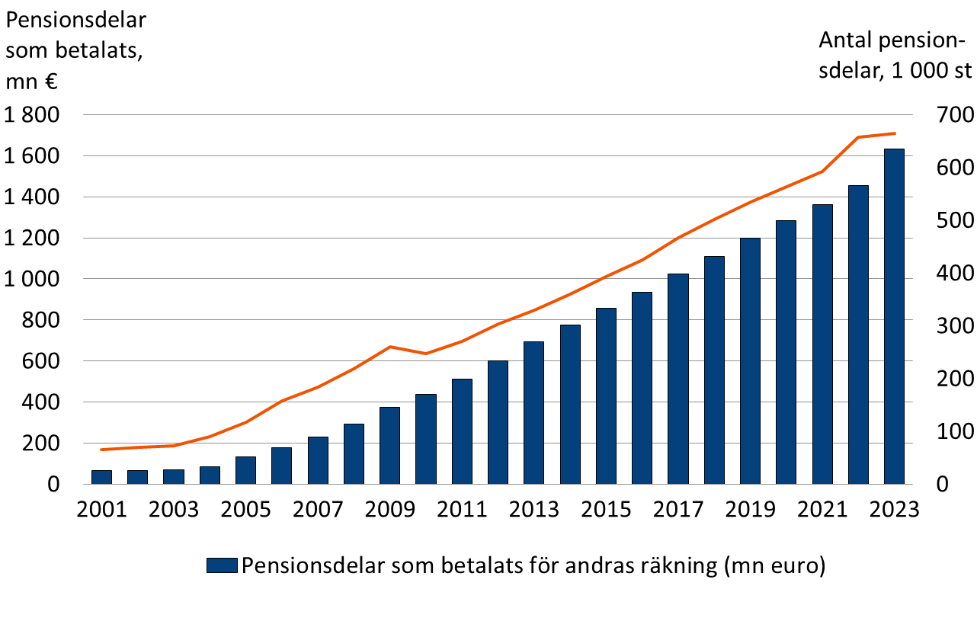
Pensionsdelar som betalats för andras räkning åren 2001–2023

Slide 10
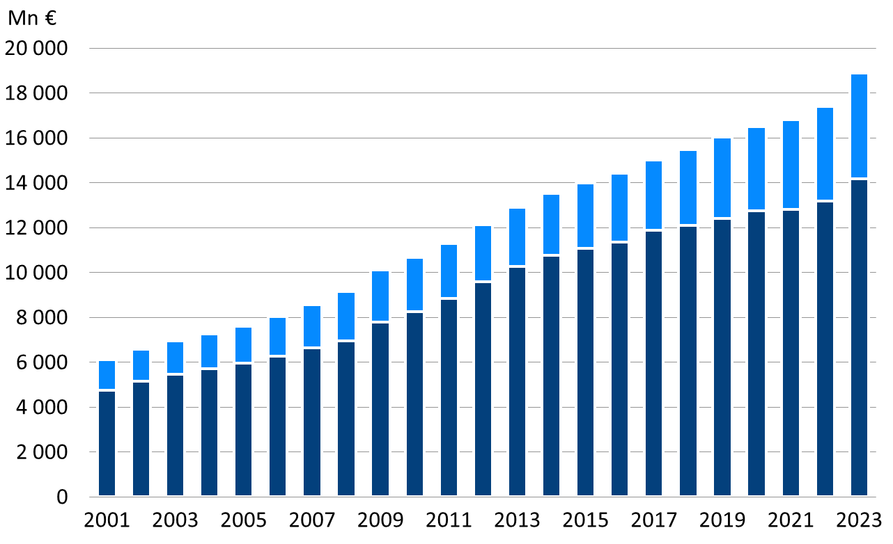
Utbetalda ArPL- och SjPL-pensioner åren 2001–2023
Utbetalda pensioner
sammanlagt
Andel pensioner som
finansieras gemensamt

Slide 11
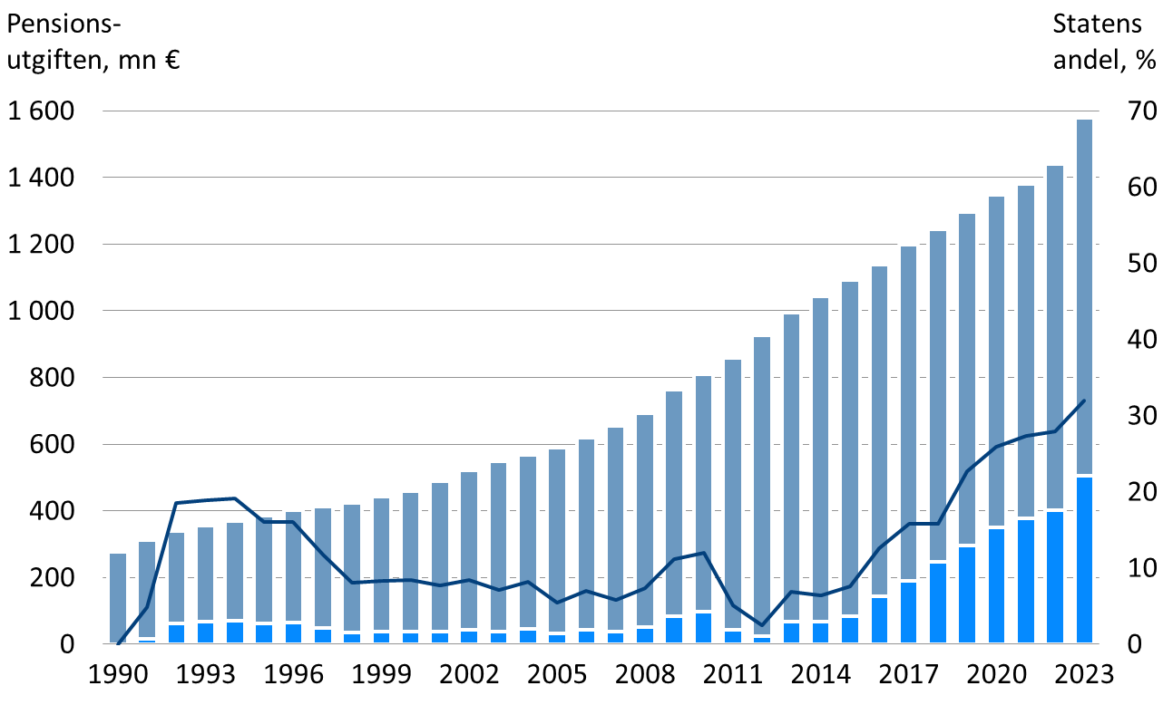
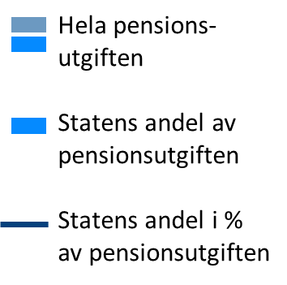
Pensionsutgiften enligt FöPL och statens andel åren 1990–2023

Slide 12
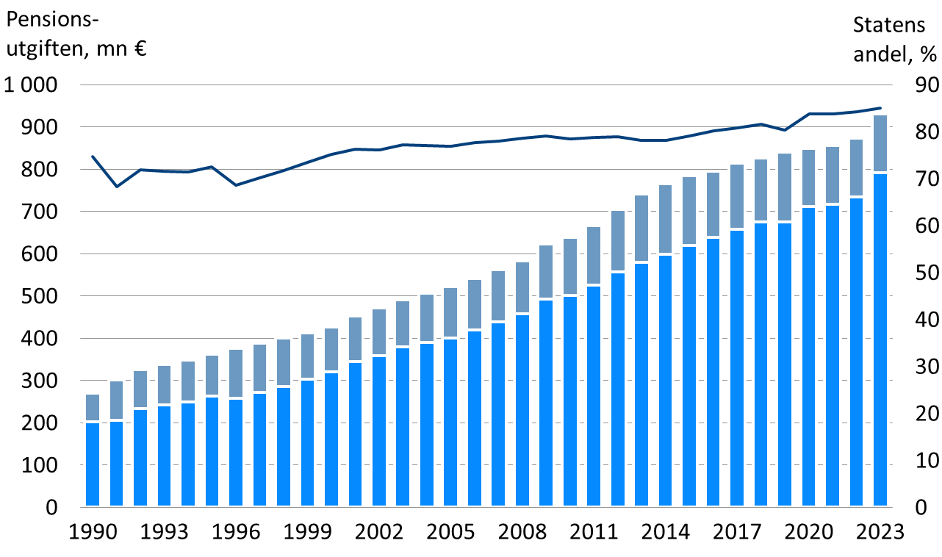
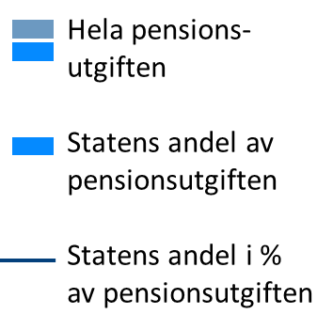
Pensionsutgiften enligt LFöPL och statens andel åren 1990–2023

Slide 13
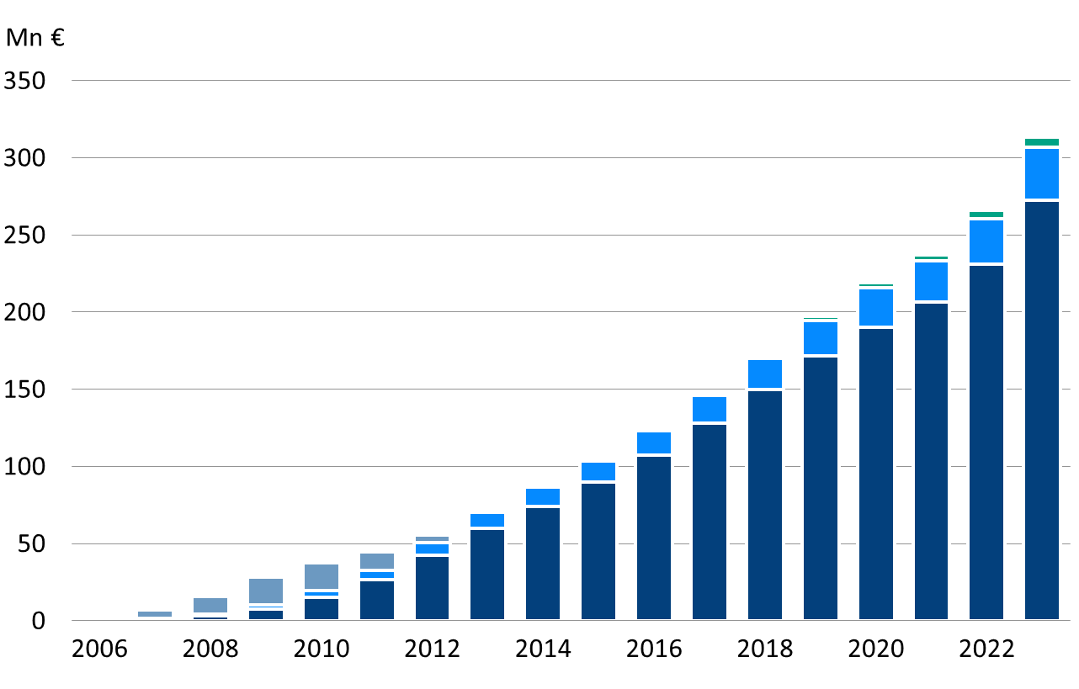
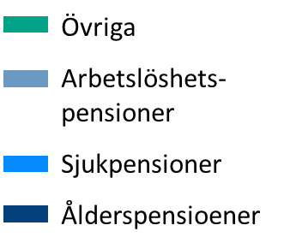
Pensionsdelar som betalats för oavlönade perioder åren 2006–2023

Slide 14
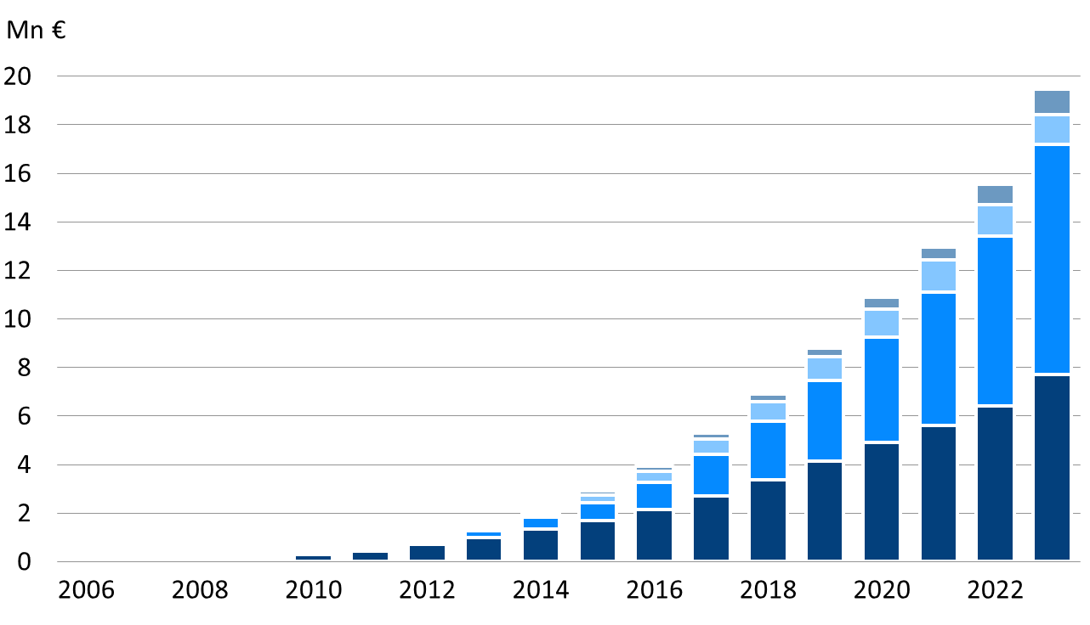
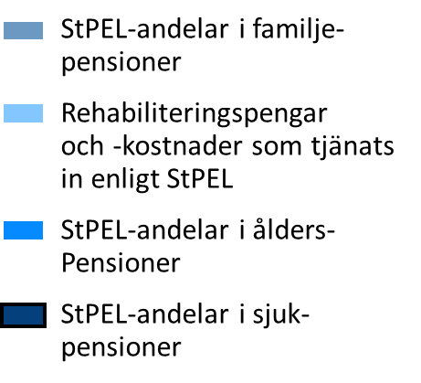
Förmåner som betalats enligt StPEL åren 2006–2023

Slide 15
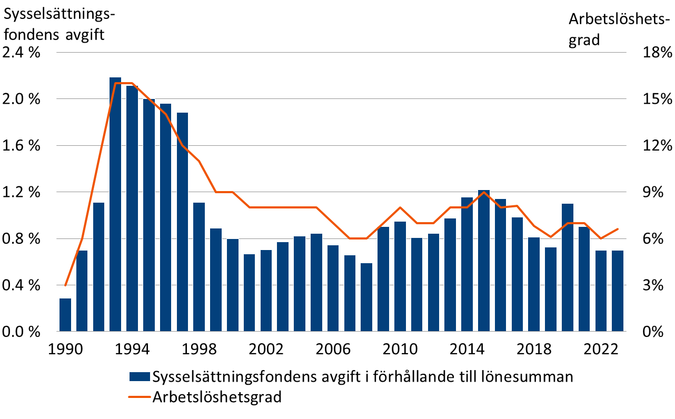
Sysselsättningsfondens avgift i förhållande till försäkrad lönesumma och arbetslöshetsgraden åren 1990–2022

Slide 16
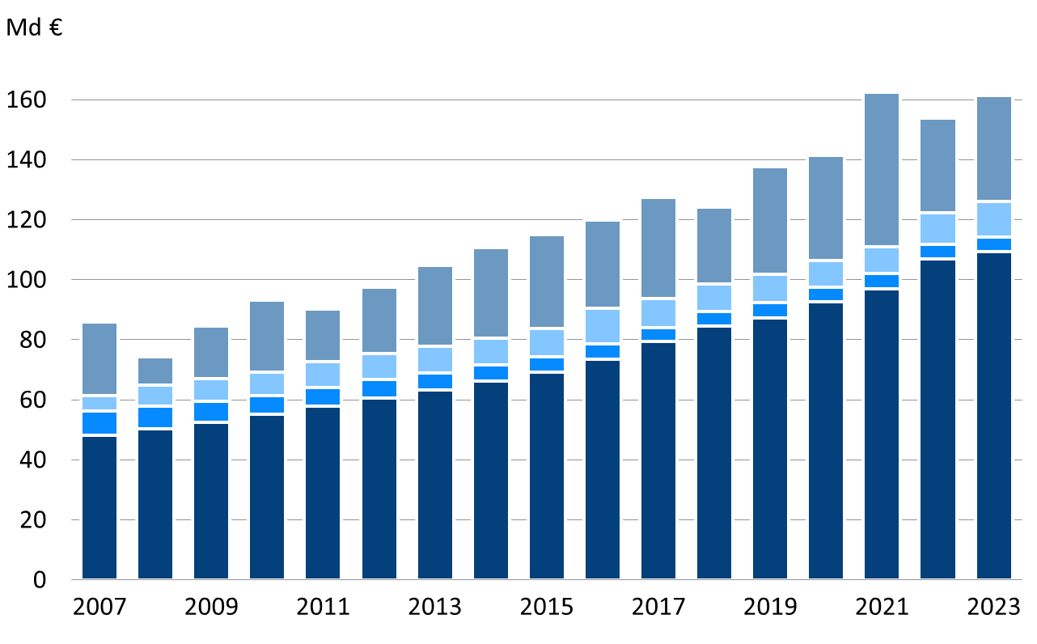
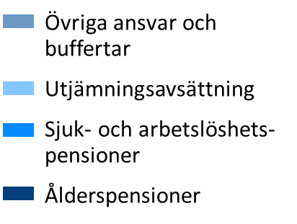
ArPL- och SjPL-pensionspengar enligt ansvarsdel åren 2007–2023, 31.12

Slide 17
ArPL- och SjPL-försäkringsavgiften enligt pensionsanstaltstyp år 2024
Privat arbetsgivare
ArPL-försäkringsbolagen
ArPL-stiftelser
ArPL- och SjPL-kassor
Tillfälliga
arbetsgivare
Avtals-
arbetsgivare
Arbetsgivaren har självrisk eller gemensamt ansvar
Arbetsgivarna har gemensamt ansvar
Fast avgift
24,81 %
Lönesumma
< 2,251 mn € > 2,251 mn €
Fast
grundavgift
Återbäring enligt försäkring
Grundavgift och avgiftsklass
Återbäring enligt försäkring

Slide 18
Arbetspensionsavgifternas procentsatser år 2024
Pensionslagen | Avgifter i % av arbetsinkomsten (uppskattning) | Arbetstagarens/ företagarens avgiftsandel, % före 53 år och minst 63 år | Arbetstagarens/ företagarens avgiftsandel, % 53 år–62 år
ArPL | 24,81 | 7,15 | 8,65
SjPL | 19,0 | 7,15 | 8,65
OffPL (Keva) | 27,15 | 7,15 | 8,65
OffPL (Staten) | 24,81 | 7,15 | 8,65
OffPL (Kyrkan) | 28,97 | 7,15 | 8,65
FöPL | 23,2 | 24,1 ¹⁾ | 25,6 ¹⁾
LFöPL | 13,9/13,3 ²⁾ | 24,1 ³⁾ | 25,6 ³⁾
1) Fastställda FöPL-avgifter.
2) Lantbruksföretagares genomsnittliga avgift är 13,9 procent och stipendietagarnas 13,3 procent.
3) Fastställda grundprocenter enligt LFöPL.

Slide 19
ArPL-avgiftens delar i genomsnitt för arbetsgivare med försäkring i arbetspensionsförsäkringsbolag år 2024
Del av betalningen | % av lönen
Ålderspensionsdel | 3,62
Sjukpensionsdel | 0,8
Utjämningsdel | 20,48
Övriga delar | 0,31
Återbäringar | -0,4
Genomsnittlig avgift | 24,81
Arbetsgivarens del | 17,34
Arbetstagarens del | 7,15/8,65

Slide 20
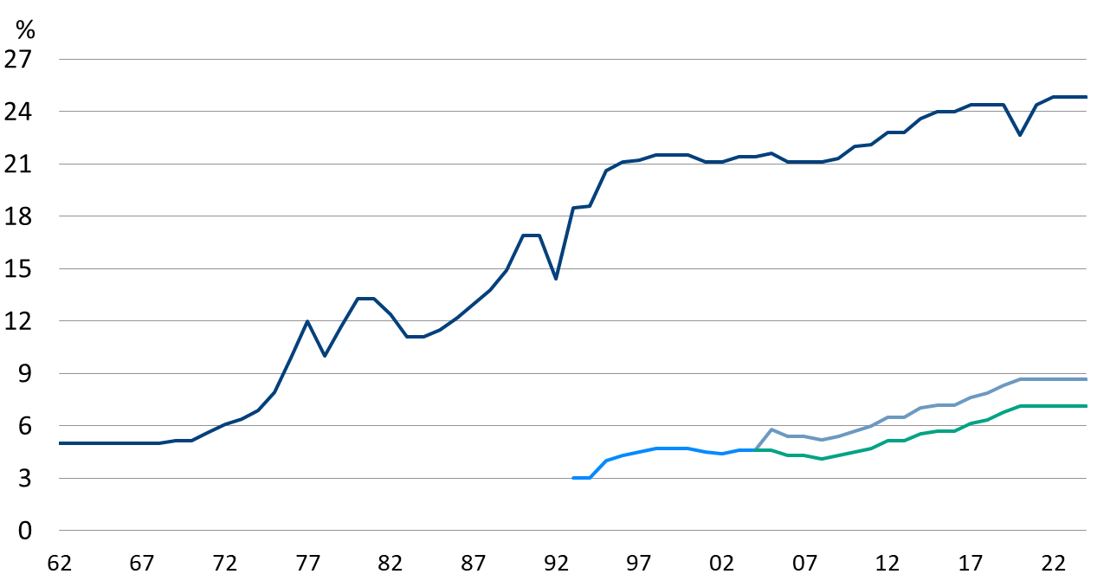
Genomsnittlig APL-/ArPL-avgift åren 1962–2024
Arbetsgivarens och arbets-tagarens avgift sammanlagt
Avgift för arbetstagare
Avgift för arbetstagare som fyllt 53 år. Fr.o.m.
år 2017 avgift för arbetstagare i åldern
53–62 år.
Avgift för arbetstagare som inte fyllt 53. Fr.o.m. år 2017 också avgift för arbetstagare som fyllt minst 63 år.

